Slide 1


DVS – DUHOVNE VJEŽBE
U SVAKODNEVICI
2019.

Slide 2

POČETAK
srijeda,
09. siječnja 2019.
u 19,30 sati
Zagreb, Palmotićeva 31, velika dvorana u dvorištu

Slide 3

Završni susret:
srijeda,
22. svibnja
2019.
u 19,30

Slide 4

i z v o r n o :
jednomjesečne
30 dana,
ignacijevske duhovne vježbe
od mjesec dana
(po 5 vježbi na dan)
. . .

Slide 5
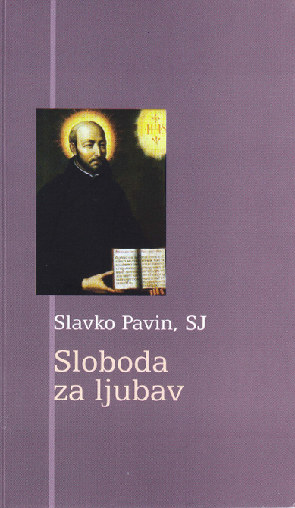
P R I L A G O Đ E N O –
četveromjesečne
18 tjedana:
Vježbe od četiri mjeseca ignacijevske „DVS”
(po jedna vježba na dan)
prate proces čovjekova rasta u vjeri,
približavanja Bogu, komuniciranja s Bogom, predanja Bogu
i život s Bogom – u vremenu i u vječnosti.

Slide 6



knjige …
Sveto pismo
Duhovne vježbe (Ignacije Lojolski)
c) Sloboda za ljubav (priručnik za DVS)

Slide 7
knjige - nabava
Sloboda za ljubav =60 kn
Duhovne vježbe =50 kn
U prodaji tijekom upisa u DVS ili
09. siječnja 2019. – pred početak vježbi
Zagreb, Palmotićeva 31, velika dvorana u dvorištu

Slide 8
voditelj DVS 2019.
P. Zdravko Knežević
pratitelji:
P. Josip Batinić
P. Niko Bilić
Sk. Zvonimir Marinović
P. Pero Nikolić
P. Ivan Štanfel
P. Marko Matić ?
P. Stanko Perica
P. Marijan Steiner
G. Anica Hang
G. Ivana Hajder
G. Zrinka Lukač

Slide 9
način rada
Srijedom zajednički susret u 20 sati (dvorana)
Svakodnevno 60 minuta vježba na temu
Tjedni osobni razgovor s voditeljem 25 min

Slide 10
Osnovne upute „u koracima“
  – na susretima srijedom;
iz vježbe u vježbu
dobiva se uvid u cjelinu,
prije samih duh. vježbi -
vremenski je neizvodivo organizirati posebni tečaj o DVS

Slide 11
ciljevi DVS
upoznati sebe,
naučiti tražiti i nalaziti Boga,
postići unutarnju slobodu duha i
otvorenost za promjenu života.

Slide 12
upozorenje
„Na kojoj razini
(marljivosti i zauzetosti)
budete radili Vježbe,
na toj razini očekujte plodove.“

Slide 13
iskustva -
Oni koji od početka „svojski zapnu”
vrlo brzo dolaze do značajnih rezultata…

Slide 14
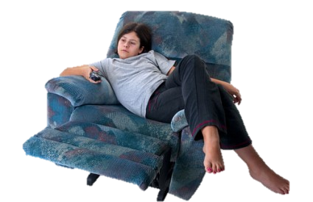
upozorenje
Oni koji krenu
„s pola volje“
brzo se zamore,
postaju bezvoljni i kritični,

Slide 15

… počinju izostavljati vježbe,
nezadovoljni su,
odustaju sami
ili ih isključuje voditelj

Slide 16
plodovi vježbi 1
● Uvid u pravo stanje svoje vjere …
● uvid u stvarnu ulogu vjere u osobnom životu…
● spoznaje o duhovnom životu…
● duboka pozitivna promjena života…
pomoć i pouzdan orijentir u današnjem
uzavrelom svijetu.

Slide 17
plodovi vježbi 2
● U vjeri dopustiti da Bog raspolaže mojim životom po svojoj svetoj volji.
● Kada se ostvari ta promjena prema Bogu, tada se i naši odnosi prema ljudima temeljito mijenjaju.
To vidimo mi sami,
a primjećuju i ljudi oko nas.

Slide 18
plodovi vježbi 3
Duhovne vježbe
otkrivaju pojedincu nepoznanice o njemu samome:
ono što o sebi i o svome životu neće naći ni u jednoj knjizi ili filmu, …

Slide 19
… otkrivaju ono što mu ne može reći nijedan ispovjednik,
psiholog,
psihijatar,
ni duhovni voditelj –
U duhovnim vježbama dolazi se do dubokih spoznaja o samom sebi jer u njima Bog progovara otkrivajući čovjeku istinu.

Slide 20

ciljevi DVS
Vježbe idu za tim da osoba uspostavi
dubok i iskren odnos prema Bogu.
To znači prihvatiti Božju sliku o sebi samom, prihvatiti Božji plan s vlastitim životom i prihvatiti naporan proces
promjene svoga bića kako ga Bog ostvaruje.

Slide 21

uvjeti
Nužna je
spremnost stalno i čvrsto surađivati s Božjom milošću, stalno se mijenjati, stalno dopuštati Bogu da me mijenja.
Stalno ulaganje napora da čovjek napusti svoj Ja kao svoje središte i da dopusti da Bog bude središte njegova bića.

Slide 22

napori…
Taj proces je bolan, traži stalne napore, odricanje i žrtvu, umiranje sebi.
To je posve suprotno do prazne euforije koja se danas nerijetko očekuje od molitve i molitvenih skupova.

Slide 23
dubina…
DVS zahvaćaju daleko dublje
i tko se velikodušno odazove
doživljava radost pravog procesa duhovnog rasta i prave,
duboke, istinske, temeljite promjene života!

Slide 24
duhovne vježbe su
uređeni sustav
● Promišljanja,
● Preispitivanja,
● Upoznavanja sebe i motiva koji me pokreću,
● Škola molitve,
● Razlučivanja,
● Susreta s Bogom,
● Ne spadaju u „pobožnosti”, nego su vježbe =
● nastojanje oko discipliniranja samog sebe…

Slide 25
izrazito su zahtjevne
- traže ustrajno svakodnevno nastojanje u osobnom susretu s Bogom -
stoga ih preporučujemo samo onima
koji su spremni raditi temeljito i ozbiljno;
koji svojim radom pokazuju spremnost mijenjati svoj život i navike;

Slide 26
Osobama koje su psihološki uravnotežene i primjerene dobi;
koje zrelošću vjere žele služiti široj zajednici i društvu;
koje su spremne na refleksiju i duhovno razlučivanje

Slide 27
Kome se ne preporučuju ove duhovne vježbe:
– Osobama mlađim od 20 i starijim od 60 god;
– Novoobraćenicima i novokrštenicima;
– Osobama slabog psiho-fizičkog stanja i pod terapijama;
– Osobama kojima to nije čvrsta osobna odluka;
– Koji su već temeljito obavili duhovne vježbe

Slide 28


Hvala!

